Slide 1
Capitolo 16 Le banche centrali
© Pearson Italia
1

Slide 2
Sommario del capitolo
16.1 Origini del sistema delle banche centrali
16.2 Variazioni nelle funzioni e nelle strutture delle banche centrali
16.3 Struttura e indipendenza delle banche centrali di altri paesi
16.4 Banche centrali e indipendenza

Slide 3
16.1 Origini del sistema delle banche centrali
La più antica banca centrale del mondo, la Sveriges Riksbank o Banca di Svezia, fu istituita nel 1668
La fondazione della Banca d’Inghilterra (BoE, Bank of England) nel 1694 segna di fatto l’origine del sistema bancario centrale, poiché la BoE è stata l’archetipo delle banche centrali create in Europa durante il diciottesimo e diciannovesimo secolo
Negli Stati Uniti nel 1913 venne fondata la Federal Reserve Bank, il cui potere era distribuito su 12 Federal Reserve regionali sparse su tutto il territorio

Slide 4
16.2 Variazioni nelle funzioni e nelle strutture delle banche centrali
La Banca Centrale Europea (BCE) è nata il 1 giugno 1998 per gestire i diversi aspetti transitori relativi alla nascita dell’Eurozona
L’Eurozona è una unione monetaria ed economica che consiste di stati membri dell’Unione europea che hanno adottato l’euro come loro moneta
A tutto il 2017, 19 su 28 stati membri dell’Unione Europea hanno aderito all’area dell’euro

Slide 5
16.2 Variazioni nelle funzioni e nelle strutture delle banche centrali
Poiché non tutti gli stati membri della UE hanno adottato l’euro, il Sistema europeo delle banche centrali (SEBC) è stato istituito insieme all’Eurosistema a comprendere:
la BCE
le banche centrali nazionali (BCN) di tutti gli stati membri della Unione Europea

Slide 6
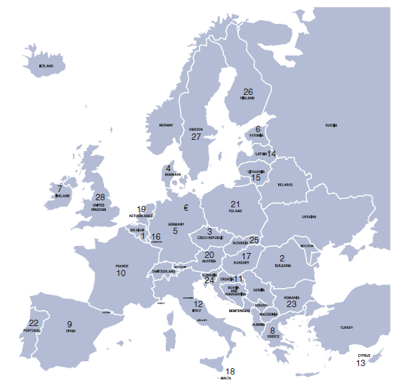
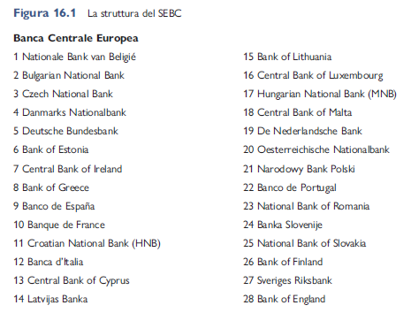
16.2 Variazioni nelle funzioni e nelle strutture delle banche centrali

Slide 7
16.2 Variazioni nelle funzioni e nelle strutture delle banche centrali
Tutti i paesi che hanno adottato la moneta unica europea, hanno trasferito la loro sovranità monetaria e il processo della politica monetaria a livello sovranazionale
Di fatto, l’Eurosistema è la sede delle funzioni di central banking dell’area euro

Slide 8
16.2 Variazioni nelle funzioni e nelle strutture delle banche centrali
I tre principali organi decisionali della Banca Centrale Europea sono:
il Consiglio direttivo
il Comitato esecutivo
il Consiglio generale

Slide 9
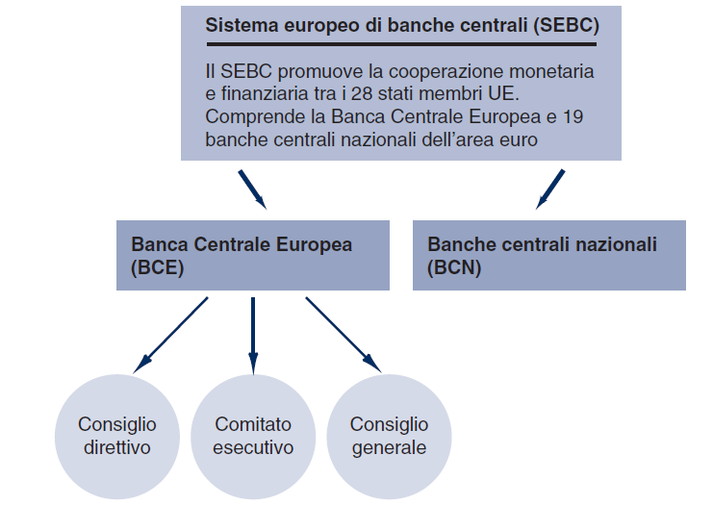
16.2 Variazioni nelle funzioni e nelle strutture delle banche centrali
Figura 16.2 Struttura e responsabilità per gli strumenti regolamentari all’interno del SEBC

Slide 10
16.2 Variazioni nelle funzioni e nelle strutture delle banche centrali
Il Consiglio direttivo è il principale organo decisionale della BCE, a cui spetta la responsabilità di formulare la politica monetaria per l’area dell’euro
Il Consiglio Esecutivo della BCE è responsabile per le operazioni finanziarie quotidiane e per la gestione della BCE e dell’Eurosistema
Il compito principale del Consiglio Generale è incoraggiare la cooperazione fra le banche centrali nazionali e la UE

Slide 11
16.2 Variazioni nelle funzioni e nelle strutture delle banche centrali
Il Federal Reserve System (Fed) fu creato nel 1913 per limitare la frequenza di situazioni di panico bancario A causa della ostilità verso le banche centrali e dell’accentramento di potere, il Federal Reserve System fu disegnato prevedendo molti meccanismi di bilanciamento dei poteri
La Fed è composta:
dal Board of Governors della Federal Reserve
dal Federal Open Market Committee (FOMC)
da 12 sedi regionali
dalle banche socie e dal Federal Advisory Council

Slide 12
16.3 Struttura e indipendenza delle banche centrali di altri paesi
La Banca di Inghilterra è governata dalla Corte dei direttori
Il Comitato di Politica Monetaria (MPC, Monetary Policy Committee) è responsabile per la conduzione della politica monetaria nel Regno Unito
Il termine Brexit si riferisce all’Intenzione del Regno Unito di uscire dalla UE a seguito del voto in tal senso espresso dal 51,9% degli elettori inglesi in occasione del referendum del 23 giugno 2016

Slide 13
16.3 Struttura e indipendenza delle banche centrali di altri paesi
Una soluzione che porti a una “hard Brexit”, cioè alla Brexit in assenza di un accordo con la UE, probabilmente vedrebbe il Regno Unito perdere
il pieno accesso al mercato unico
la possibilità per gli istituti finanziari di mantenere i loro diritti di “passporting” per vendere servizi e operare filiali liberamente nel Regno Unito senza l’autorizzazione della BoE
Un accordo di “soft Brexit”, invece, lascerebbe la relazione del Regno Unito con la UE più vicina alla situazione attuale

Slide 14
16.3 Struttura e indipendenza delle banche centrali di altri paesi
La Banca del Canada (BoC) ha iniziato le sue operazioni nel 1935 a Ottawa come istituzione finanziaria a controllo privato, ma è stata trasformata in istituzione a controllo pubblico nel 1938
La BoC ha responsabilità di:
supervisione
regolamentazione sulle banche canadesi
Due volte l’anno riferisce le sue decisioni di politica monetaria alla Camera dei Comuni

Slide 15
16.3 Struttura e indipendenza delle banche centrali di altri paesi
La Banca del Giappone (BoJ), Nippon Ginko, ha due principali mandati:
la stabilità dei prezzi
la stabilità del settore finanziario al fine di ottenere una crescita macroeconomica stabile e sostenibile
La banca centrale cinese è nota come Banca Popolare Cinese (PBoC) ha come principale mandato:
mantenere la stabilità della valuta,
ridurre il rischio complessivo
promuovere la stabilità del sistema finanziario per rafforzare la crescita economica

Slide 16
16.4 Banche centrali e indipendenza
Uno dei principi fondamentali del funzionamento delle banche centrali è l’indipendenza con cui decidono le azioni di politica monetaria
Nel caso della BCE, questo principio è stato considerato particolarmente importante, e ne sono derivate norme di tutela molto forti, che vengono qualificate di status “costituzionale” in quanto inserite nel trattato della Comunità Europea

Slide 17
16.4 Banche centrali e indipendenza
Le argomentazioni a favore dell’indipendenza delle banche centrali si fondano sull’opinione che una sua diminuzione porterebbe a una politica monetaria con tendenze inflazionistiche
Una banca centrale indipendente può permettersi
di adottare approcci a lungo termine
di non rispondere ai problemi a breve termine che si tradurrebbero in una politica monetaria espansionistica e in un ciclo di business politico

Slide 18
16.4 Banche centrali e indipendenza
Le tesi a sfavore dell’indipendenza sostengono che sia antidemocratico permettere che la politica monetaria (così importante per tutti) venga controllata da un’élite che non è responsabile verso il pubblico

